Slide 1
111年度-高等教育深耕計畫
申請與執行

Slide 2
申請階段

Slide 3
請申請人至高教深耕計畫專網-下載專區(http://hesp.tsu.edu.tw/files/11-1006-1573.php )依據申請類別下載計畫書填寫。
計畫書填寫完成並送予單位一、二級主管核章後，請將之繳至TC108辦公室進行審核。
計畫辦公室完成審核後，通知承辦單位進行上簽。
▲計畫書請於辦理日期前一個月或公告時間內提出；若因故須更改辦理日期，最遲請於活動前十日通知各相關單位。

Slide 4
★ 各項目預算限制:
申請類別 | 預算上限 | 備註
鐘點費 | 校外: $2000/時 校內: $1000/時 | ☼ 依預算考量，若時數過高，校外可使用$1600/時 ☼ 校內教師以$800/時為主
出席費 | $2000/次 | 僅校外委員可申請
交通費 | 實支實付
餐費 | $80/人
住宿費 | $1400/晚
補充保費 | 2.11% | ☼注意四捨五入後是否有多1元少1元問題 ☼建議計算方式:(鐘點*2.11%)+(交通*2.11%) ☼複檢方式:(鐘點+交通)*2.11%

Slide 5
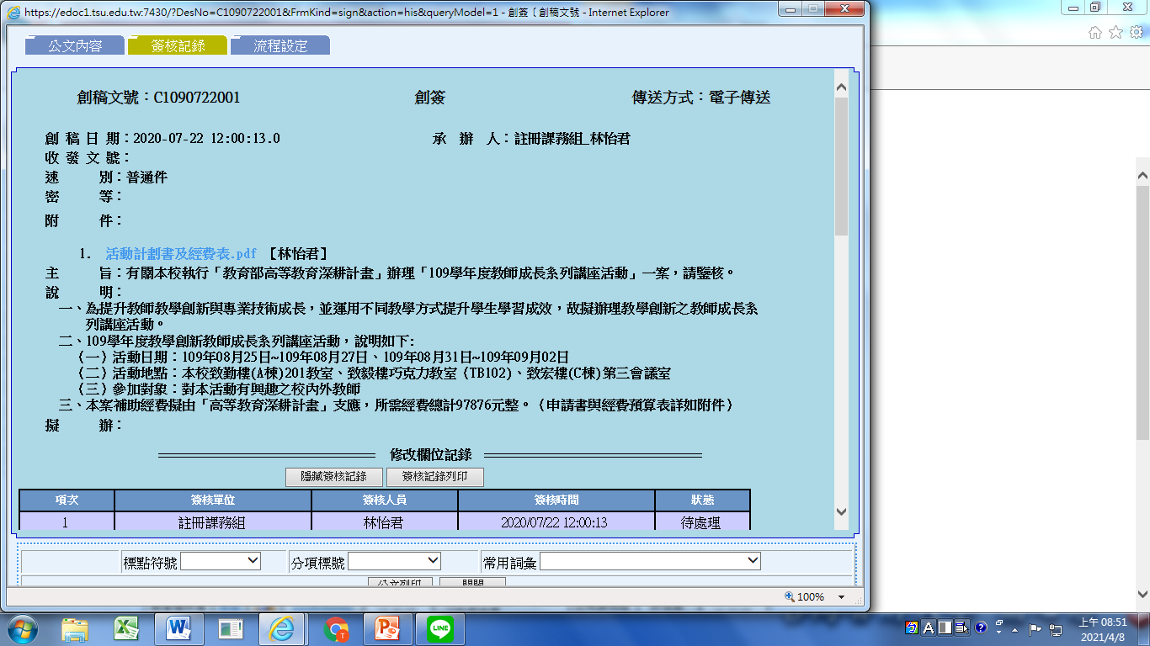
★ 請注意 :
請寄至:
kunchhung@mail.tsu.edu.tw
若所申請經費項目中含有【材料費】、【遊覽車】或其他須採購之用品 ，請先至計畫專網下載「材料明細表」或「遊覽車行程表」並於填寫完成後將紙本及電子檔一同交予總務處進行詢價，總務處於詢價完成後會加蓋橢圓章，請申請人將該紙本附於計畫書內一併送審。
計畫書審核完畢後，正本交由計畫辦公室留存，申請人請自行掃描及影印一份，以利上簽及請購核銷時使用。
上簽前，請申請人先至【活動暨會議管理系統 (http://120.114.1.195/ )】登錄活動資訊。
確認於管理系統登錄活動資訊後，請上簽，簽呈內容範例如圖片所示，附件處請記得上傳審核後之計畫書。

Slide 6
簽核流程為: 承辦人→承辦單位二級主管→承辦單位一級主管→高教深耕計畫辦公室承辦人→高教深耕計畫辦公室主管→教務長→(會辦單位)→會計室姵琪→會計主任→主秘 →校長。
▲如須採購，簽核時請務必加會總務處，流程為:事務組洪國智組長→事務組郭耀宏組長→總務長。
簽呈核准後，請列印一份，連同計畫書影本做為請購時之附件。
▲請記得至活動暨會議管理系統將活動狀態更改為【發布】，有意願參加者才能報名。

Slide 7
請購流程

Slide 8
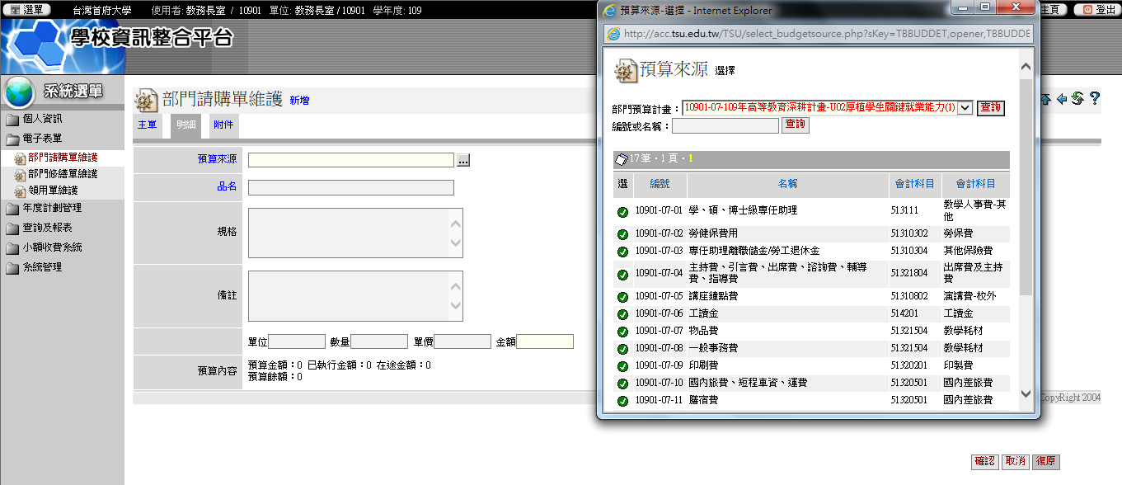
請使用計畫辦公室給予各單位之帳號及密碼登入會計系統。
請購單之開立，請於【經費來源】處選取「教育部其他補助款」；【用途及說明】處請統一格式填寫「高教深耕計畫-(日期)辦理(活動名稱)之(經費項目)-(子計畫編號)」
▲ 例:高教深耕計畫-9/2辦理運用遊戲翻轉教學之講師鐘點費及交通費-U02
【預算來源】處請依申請計畫書內說明處所列各項目之子計畫編號選取所對應之部門預算計畫； 【品名】處請統一格式填寫(▲ 例: 鐘點費→鐘點費-講師姓名；交通費→交通方式+(起訖站))
【單位、數量、單價、金額】處依審核後計畫書內之預算表填寫。

Slide 9
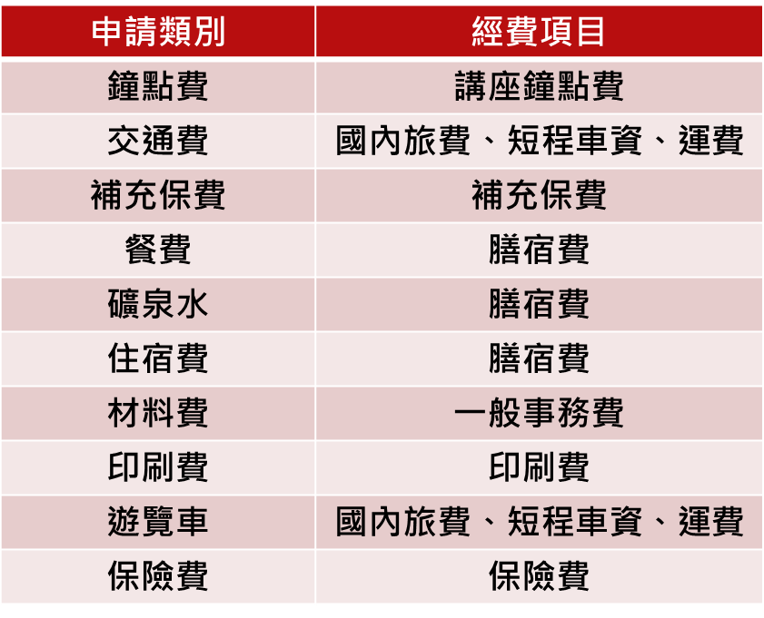
★ 請注意 :
各經費申請類別所應選取之經費項目如圖所示:
請購單開立完成且活動承辦人及所屬單位主管核章後，請連同核准簽呈、計畫書影本及活動資訊登錄活動暨會議管理系統後之畫面(紙本) 齊送至TC108辦公室進行複核與蓋章。
交通費及鐘點費之領取者若為校外人士，請購單上可勾預付款。
請購【材料費】及【餐費】時，請先詢問總務處是否須勾預付款；請購【影印費】，請先詢問總務處廠商為哪間；另，申請餐費之請購單上請加註須於幾點送至活動地點、遊覽車則請加註日期、時間、由何處出發、聯絡人姓名與電話。
須鈞長蓋章處，請貼側標。
▲以預付款跑件之請購單，決行後，請務必影印一份自行留存並將請購單正本送至會計室。

Slide 10
執行階段

Slide 11
★ 請注意 :
活動前三天，請確認辦理活動所須之海報、簽到表、問卷、(領據)、(感謝狀)、材料、(用品)、(遊覽車)等皆已聯絡或準備完成。
▲ 礦泉水請至福利社領取。
▲須採購之用品若經總務處確認由單位自行購買，送達後請務必與總務處約時間驗收。
活動當天，若邀請校外人士進行講座或培訓課程等，請務必記得讓講師填寫領據；另，活動進行中，請記得拍照；活動結束後，請記得回收問卷。

Slide 12
活動前(校外人士):
領據開立: 請至會計室網站(http://www.tsu.edu.tw/~acctg/download.html)下載【領據】並填寫受領者之姓名、費用別、應領金額、學校負擔之二代健保費欄位。
▲ 交通費若有票根，其金額不須列入應領金額中，亦不須編列補充保費。
活動後:
請至會計系統找原申請鐘點費之請購單，點選【明細】及【講座鐘點費】欄位後按印領清冊並選取新增，選擇領據KEY入講師資料及金額等。

Slide 13
核銷程序

Slide 14
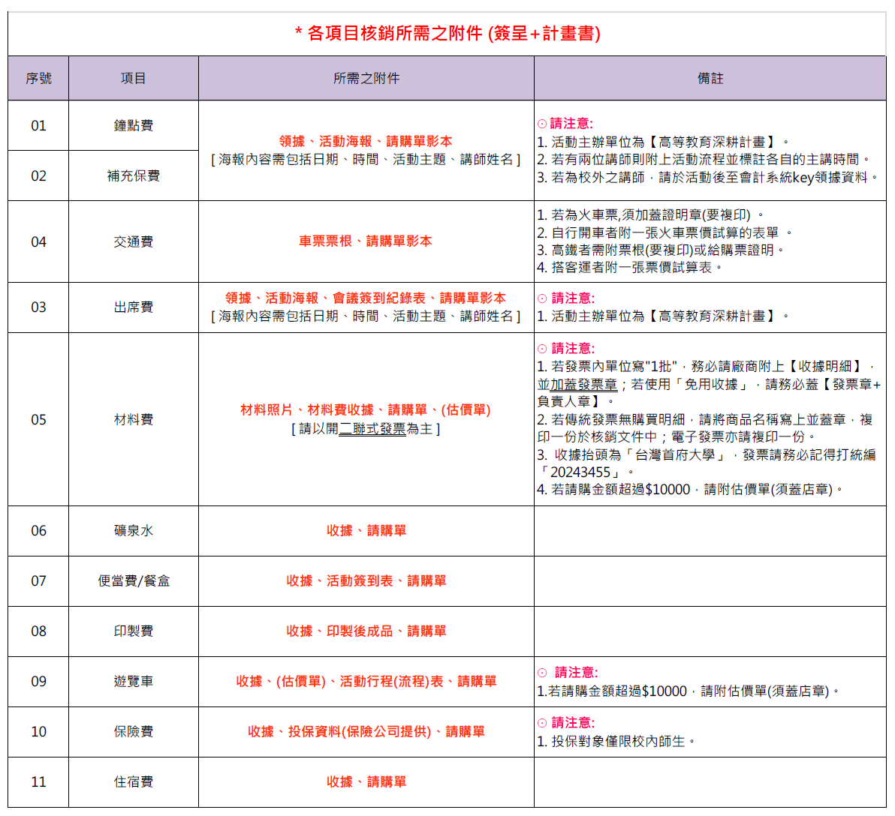
請使用計畫辦公室給予各單位之帳號及密碼登入會計系統並找到原請購單。
列印支出憑證，依申請類別附上請購單(正/影本)及其他相關資料進行核銷。
▲若為預付款，請務必記得核銷時須勾預付款結報，並填寫請購單影本下方【預付款結報】欄位；若有剩餘金額，請將之繳回出納組並請組長蓋章。
核銷時依項目不同前二格之蓋章單位如圖所示:
核銷流程跑完後請自行掃描留檔，正本送至會計室留存。

Slide 15
★ 請注意 :
核銷及成果報告務必於活動結束後兩週內完成；另，成果報告須於跑核銷流程前上傳至活動暨會議管理系統。
承辦人及其單位主管完成支出憑證上之核章後，請一律先將核銷文件及成果報告(紙本及電子檔)繳至TC108辦公室進行複核，確認無誤後由計畫助理送至下個單位。
▲請購後，若有項目金額未使用，請至會計系統將該請購單之金額歸零。

